Slide 1
Gapanalys
Att analysera skillnader mellan nuläge och ett önskat framtida läge, och utifrån detta hitta åtgärder och aktiviteter som stänger dem. Vi gör detta med hjälp av Region Skånes förbättrings- och förändringsmodeller
Enheten för Kvalitetsutveckling, Koncernkontoret

Slide 2
Gapanalys, vad är det?
I detta dokument menar vi med gapanalysarbetet att analysera och föreslå hur gapet kan stängas för en skillnad mellan ett nu- och ett framtida, önskat läge där vi vill eller måste vara. Detta kan vara mer eller mindre bestämt, vi kan vilja nå en ny nivå efter ha gjort nationella jämförelser, nya strategiska mål, osv. Det kan också vara styrt, exempelvis att införa ett nytt systemstöd med nya förutbestämda arbetsflöden eller ett nytt standardiserat arbetssätt baserad på nationellt eller regionalt beslutade riktlinjer.
I förbättringskunskap är ett gap att se som ett ”problem”, dvs att något inte är som det borde vara och att detta är ett problem för någon. Därför kan vi använda delar av problemlösningsmetodik för att hitta och stänga gap. Region Skåne har en väl beprövad förbättrings-metodik, kallad ”A3”, för detta.
Det man kommer fram till som måste göras, innebär oftast att organisationer, medarbetare, kunder eller patienter behöver ändra sitt arbetssätt, beteende eller roller vilket innebär att man behöver stödja detta på ett systematiskt sätt. Region Skåne har väl beprövade modeller och verktyg för förändringsledning. Dessa passar utmärkt för att bedöma, planera och genomföra förändringar kopplade till en gapanalys.
För mer information, se Handboken för gapanalys i Region Skåne

Slide 3
Innehåll i en gapanalys
Hitta gapen, dess orsaker och prioritera
Revidera och detaljera det framtida läget
Beskriv det framtida läget
Analysera nuläget
Planera
Avgränsa gapanalysen
Förändringsplanera, testa, följa upp…
Det som skapar behovet av gapanalys
Själva gapanalysen
Att stänga gapet (oftast utanför gapanalysen)

Slide 4
Arbetsgång
Hitta gapen, dess orsaker och prioritera
Revidera och detaljera det framtida läget
Förändringsplanera, testa, följa upp…
Jämför nuläge med framtida läge och hitta gap, vad som orsakar dem och vilka som påverkar mest (och därför behöver prioriteras)
Hitta och specificera aktiviteter som stänger gapen samt kriterier för vad som räknas som stängd
Vid behov testa lösningar, implementera lösningar som stänger gapen och följa upp att de får avsedd effekt
Beskriv och specificera hur det ser ut idag (process, data etc)
Beskriv det framtida läget
Beskriv och begränsa vad som ska analyseras i gapanalysen och varför
Analysera nuläget
Planera
Uppdatera och förfina det framtida läget med kunskap från orsaksanalysen
Avgränsa gapanalysen
Beskriv och specificera (process, mål, roller etc) det som ska uppnås.

Slide 5
Tips på arbetsgång:
Rita upp det nya och nuvarande (ex en process) med samma beskrivningssätt
Jämför. Hitta skillnader.
Sortera skillnader efter
Vad kan vi påverka?
Vad behöver vi mer information om?
Vad behöver vi eskalera?
Hitta aktiviteter som stänger gapen och utse ägare till dessa aktiviteter

Slide 6
Dokumentationen för en gapanalys
Dokumentationen för en gapanalys bör innehålla:
Samt vid behov:
Gap, deras tänkbara orsaker och vilka av dem som påverkar möjligheten att nå det framtida läget mest
Visualisering av gap och data t.ex. i flödesschema och diagram (med aktuella siffror kopplat till indikatorerna)
Arbetsgruppens föreslagna prioritering av gap och åtgärdsförslag
Uppskattning av förändringsinsatsen som krävs att ta sig från nu- till framtida läge
Detaljerad förändringsplan
Kommunikationsplan
Projektdirektiv
Nyttokalkyl/effekthemtagning
OBS! Vid mindre gapanalyser, kan enbart A3:an räcka som dokumentation. Se bilaga!

Slide 7
Resurser
Gapanalys: https://vardgivare.skane.se/kompetens-utveckling/kvalitetsutveckling/verktyg-och-mallar/
Handbok
Översikt
Förslag till workshop
A3: https://vardgivare.skane.se/kompetens-utveckling/kvalitetsutveckling/forbattringsledning/
Förändringsledning: https://vardgivare.skane.se/kompetens-utveckling/kvalitetsutveckling/forandringsledning/

Slide 8
För mer information:
Kontakt: kvalitetsutveckling@skane.se
Hemsida: Kvalitetsutveckling - Vårdgivare Skåne (skane.se)

Slide 9
Koppling till Region Skånes förbättrings- och förändringsmodeller
Bilaga
En gapanalys kan krävas för att kunna planera och kommunicera en förändring. Storleken på gapet talar om förändringsinsatsen och ger en tydligare bild av vad vi ska börja, sluta och fortsätta göra
Den som kan förbättringsmetodik känner igen arbetsgången. A3-metodiken som Skåne använder kan användas för gapaanalys. På omvänt sätt kan en gapanalys behöva göras i ett förbättringsarbete som en del av nulägesbeskrivningen

Slide 10
Region Skånes modeller och verktyg
A3 förbättrings-metodik
A3 metodiken har använts i över 10 år på Region Skåne och är basen i den förbättringsledarutbildning som hundratals medarbetare gått. Den utgår från en systematisk och faktadriven metodik för att hitta orsaker och inte bara symtom
A3 bygger i grunden på DMAIC, världens mest använda problemlösningsmetodik
Förändrings-ledning
Region Skånes förändringsmetodik och speciellt förändringsplanerings- verktygen är viktiga för att bedöma omfattningen och svårigheterna med de beteendeförändringar kan uppstå
Förändringsplaneringen använder sig av Kotters framgångsfaktorer, det kanske vanligaste stödet i förändringsarbete, och som också är basen i ”Wallbreaker” som ca 1500 chefer och medarbetar genomgått
Du hittar allt material på vårdgivare i Skåne: https://vardgivare.skane.se/kompetens-utveckling/kvalitetsutveckling/

Slide 11
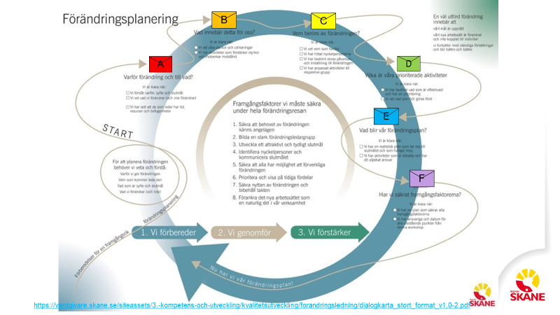
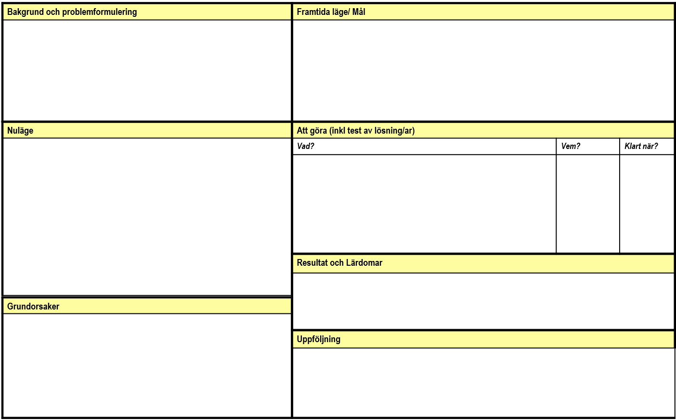
Att analysera förändringsbehov
D. Vilka är våra prioriterade aktiviteter?
C. Vem berörs av förändringen?
Region Skånes förändringsplanering i form av en ”dialogkarta”
E. Vad blir vår förändringsplan?
B. Vad innebär detta för oss?
F. Har vi säkrat framgångsfaktorerna?
Varför förändring och till vad?
Svaret på A kan (och ska!) hämtas ur gapanalys eller A3:an!
Notes:
(inte nödvändigt att förklara i detalj men processen grovt: Är vi överens? Hur påverkas vi? Vem påverkas? Vad är prio? Vad blir planen? Check på frmagångsfaktorer?)
Detaljer:
Varför förändring och till vad?
Vi är klara när:
Vi förstår varför, syfte och slutmål
Vi vet vad vi förändrar (och inte förändrar)
Vi har sett att de som leder har
Vad innebär detta för oss?
Vi är klara när:
Vi vet våra styrkor och utmaningar
Vi har aktiviteter som förstärker styrkor och motverkar
Vem berörs av förändringen?
Vi är klara när:
Vi vet vem som berörs
Vi har hittat nyckelpersonerna
Vi har bedömt deras påverkan och inställning till förändringen
Vi har anpassat aktiviteter till respektive grupp
Vilka är våra prioriterade aktiviteter?
Vi är klara när:
Vi har bedömt vad som är effektivast och har en prioritering
Vi vet vad som bör göras först
Vad blir vår förändringsplan?
Vi är klara när:
Vi har en realistisk plan som tar oss till slutmålet och som hänger ihop
Vi har aktiviteter som är tidsatta och har ett utpekat ansvar
Har vi säkrat framgångsfaktorerna?
Vi är klara när:
Vi har en plan som säkrar alla framgångsfaktorerna
Vi har ansvariga och datum för alla utestående punkter från denna workshop

Slide 12
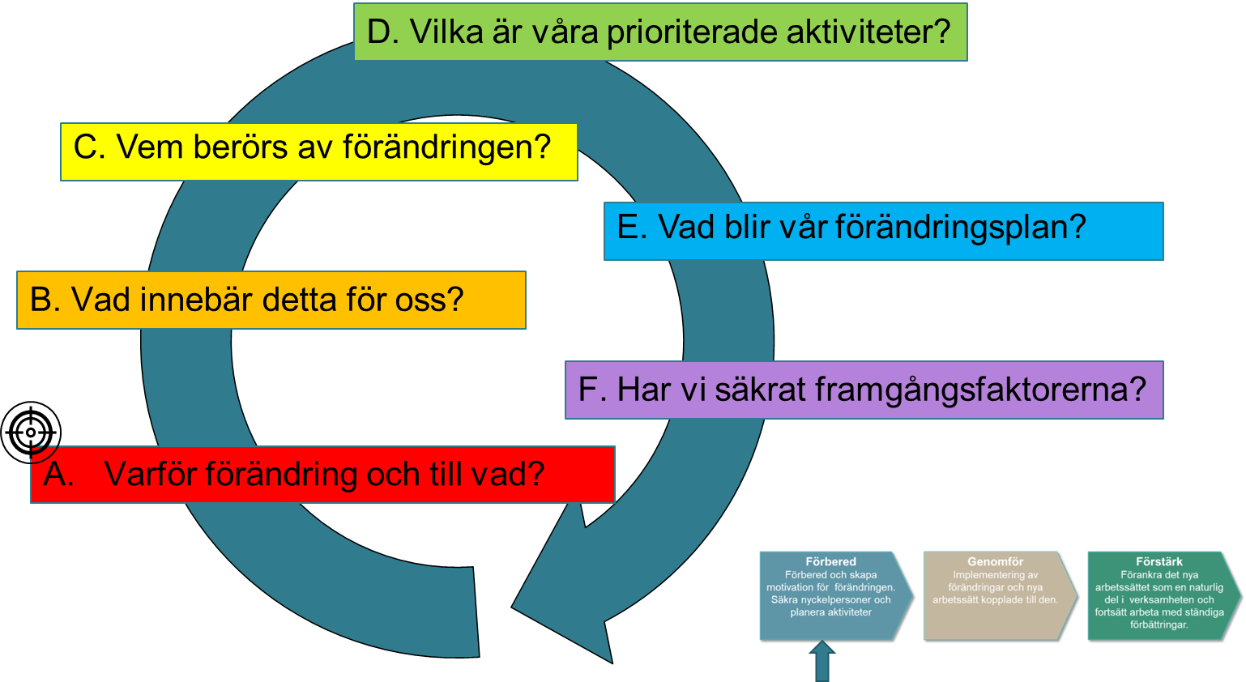
Arbetsgång gapanalys i en A3 då det framtida läget redan finns
Nuvarande situation
Framtida situation
2. Vad är avgränsningen av analysen? Vad är problemet? Vilka vinster/ effekter/ nyttor vill vi uppnå och för vem?
1. Framtida läge - Vad måste vi åstadkomma
5. Förfinat börläge och mål, ex tidsatt och rimlighetskollat för att bli accepterat
3. Vad är nuläget (med avseende på gapet)? Ex hur presterar, jobbar, organiserar vi oss idag med avseende på det framtida läge vi vill nå? Vad hindrar oss att nå dit?
6. Vilka aktiviteter behöver vi göra och vad vill vi testa för nya lösningar?
Ev. förändringsledning av test
7. Beslut om införande. Har vi rätt lösning eller behöver vi fler test?
Förändringsledning (se nästa sida)
4. Vad är grundorsakerna till hindren?
8. Hur och vem som ska följa upp respektiver hantera ändringar i vald lösning?

Slide 13
Vid mer djupgående gapanalys:
Vid stora eller komplexa kan vi bryta ner brytas ner i flera A3 (se nästa sida)
Ibland är framtida läget redan helt bestämt, men målen ska alltid testas mot ”SMART” efter analysen.
Gapanalysen kan visa att vi behöver modifiera det framtida läget
Gapanalys är ofta ett viktig verktyg i en förstudie
Förändringsanalys bör vara en del av gapanalysen då ett stort gap kan kräva omfattande förändringsarbete..
Preliminär förändringsplanering kan därför behöva göras som del av analysen.
Vissa test kan behöva förändrings- ledas i sig om de kräver förändringar i beteende eller behöver prioriteras.

Slide 14
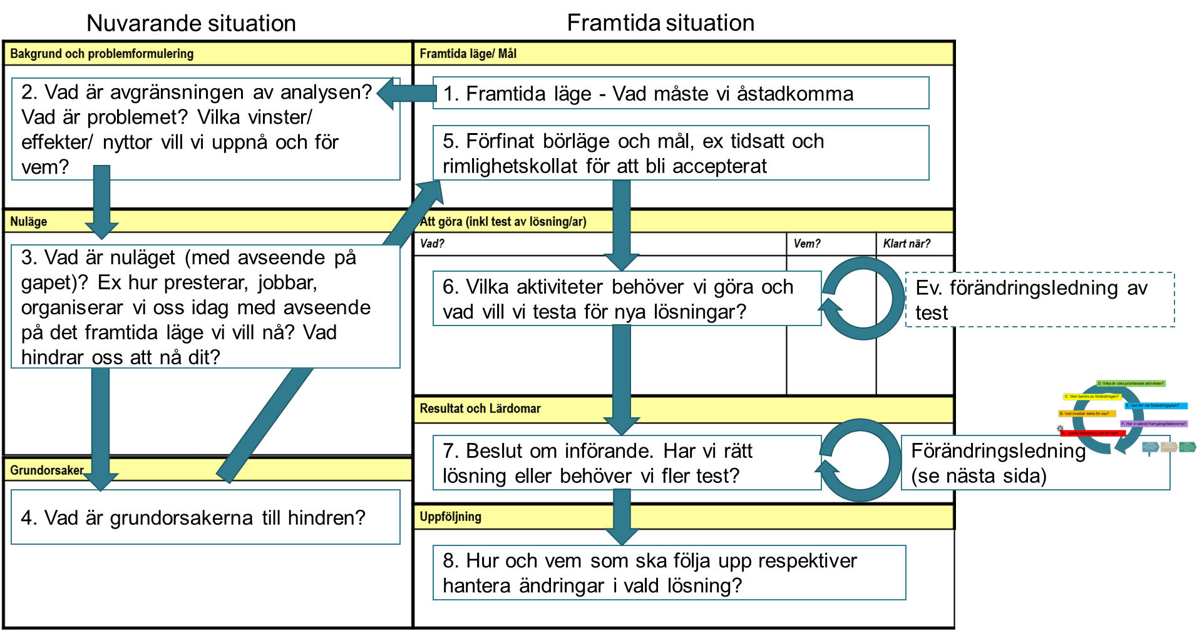
Många gap => ibland lättare med flera A3!
0. Framtida läge

